Slide 1
자기소개 기획서
박혜정

Slide 2
컨셉
1. 성격: 끈기, 인내심, + 도전적, 활발, 긍정적
1-1. 분위기 : 침착한 분위기 + 자유로운 분위기(도전적, 활발, 긍정)
2. 사용할 컬러:
보조2
(강조색)
주조
보조1
폰트색
배경색
#E6D8D0
#4C4B16
#E7B10A
#333333
#F7F1E5
3. 글자체: Noto Sans Korean (한글)

Slide 3
참고 사이트
https://www.cminniear.com/
> 애니메이션 참고
2. https://ko.wix.com/
3. https://thomasbosc.com/en.html
> 애니메이션 참조(포트폴리오 부분)

Slide 4
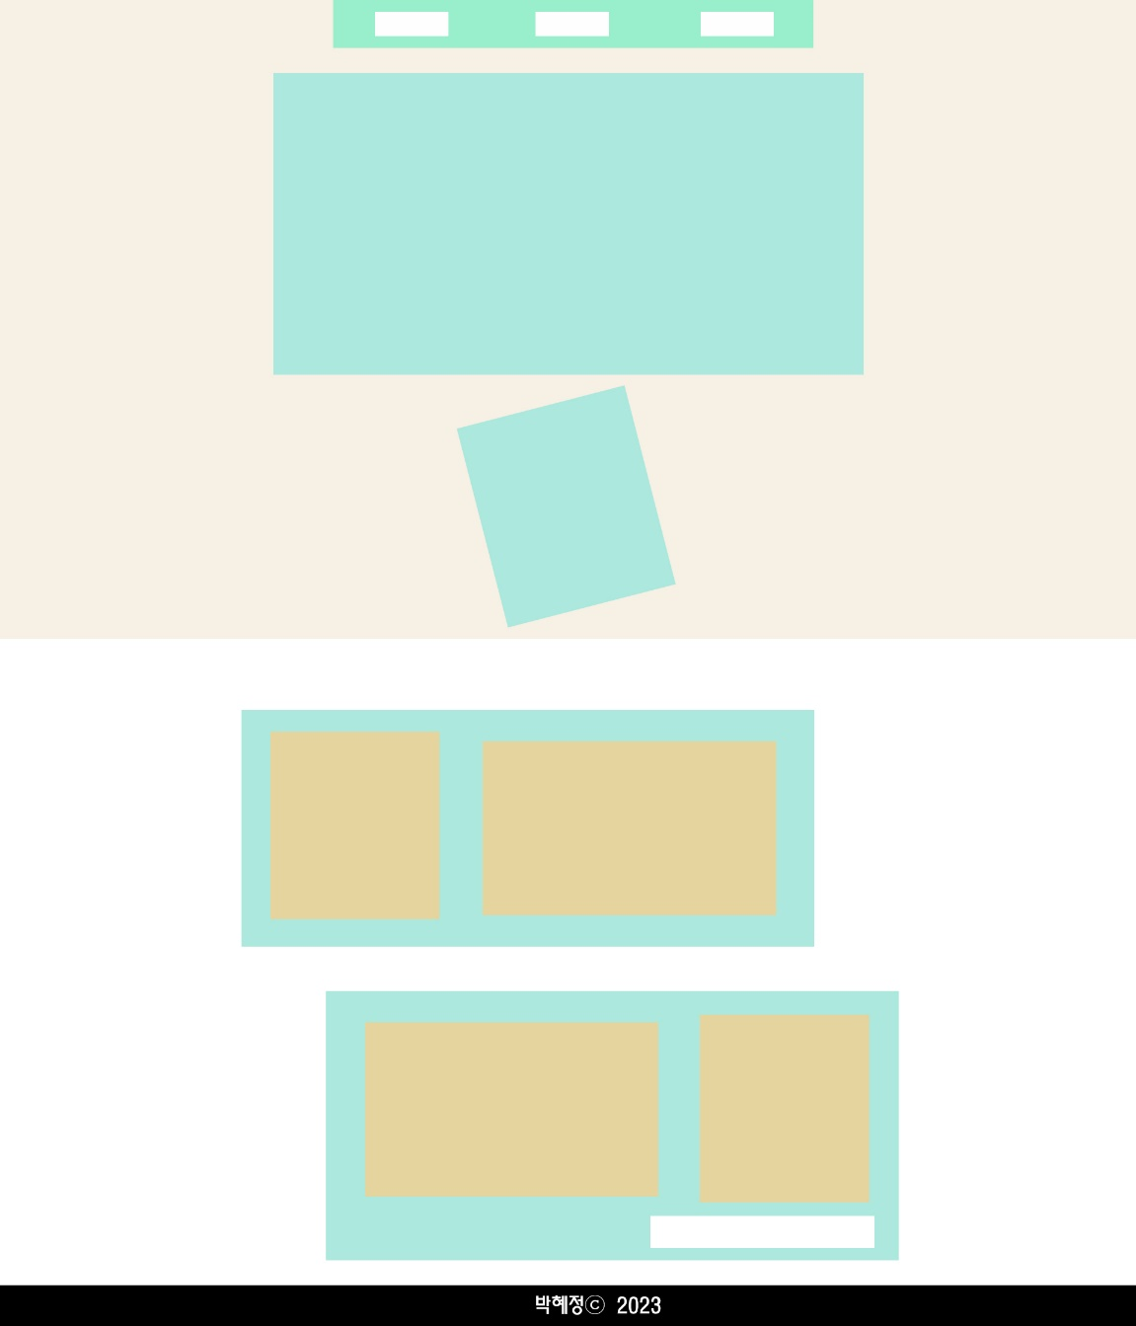
레이아웃 구성 - main
메뉴 (about me, portfolio, contact)
포부
모래시계 이미지
장점 이미지1 => 나는 이런 장점을 가지고 있다.
버튼 : 클릭하면 about me로 이동
장점 이미지2 => 나는 이런 장점을 가지고 있다.

Slide 5
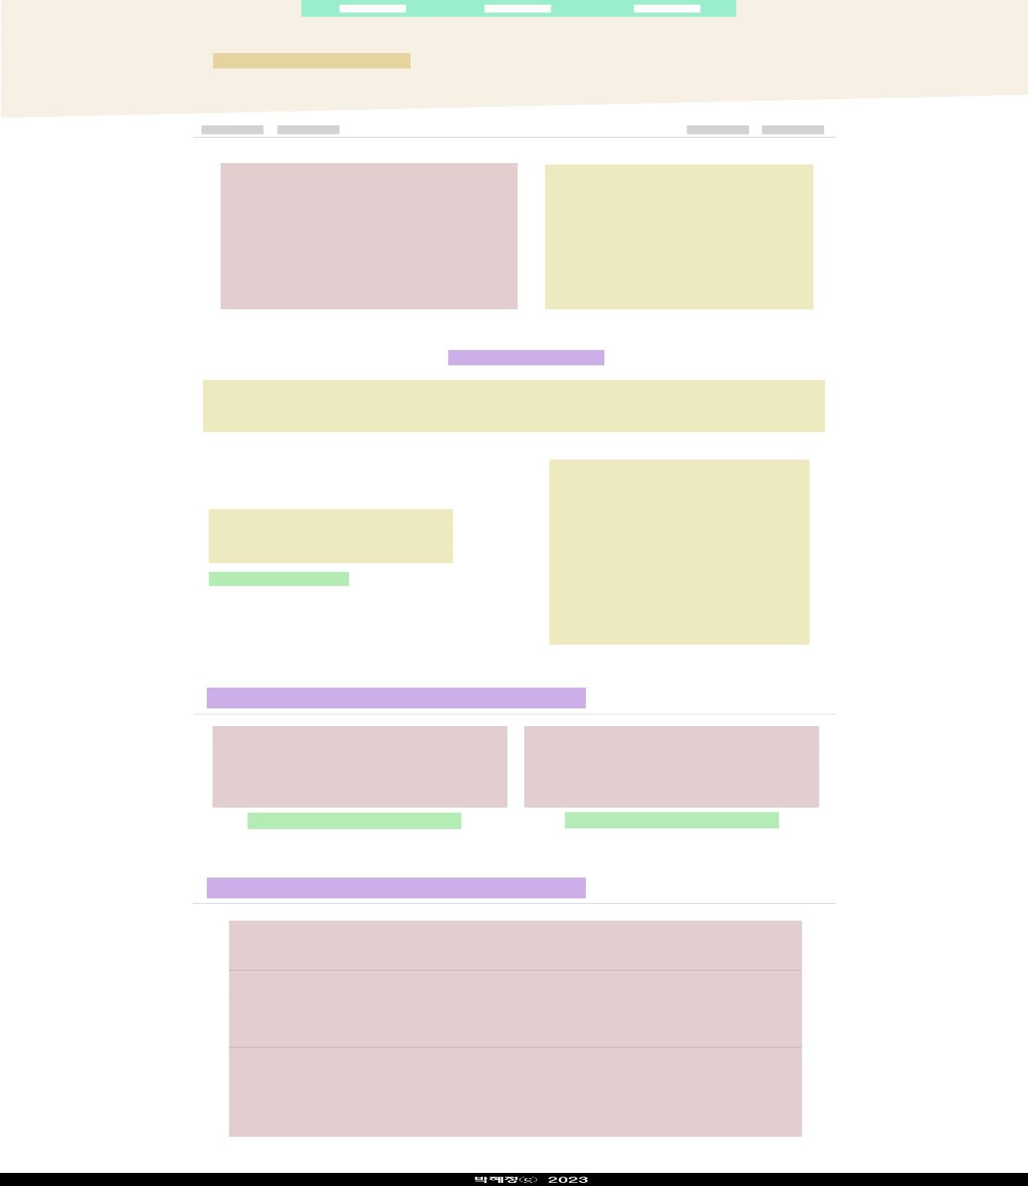
메뉴 (about me, portfolio, contact)
레이아웃 구성
– about me
클릭한 경로(왼쪽): home -> about me
오른쪽 : blog, 깃허브
클릭 버튼
얼굴 이미지
보유 스킬
개발 프로젝트에 대한 할 말, 개발 했던 프로젝트
(portfolio)를 보러가는 버튼
날짜 별로 했던 프로젝트 나열(시간 순서)
블로그, 했던 날짜, 이름
이력서

Slide 6
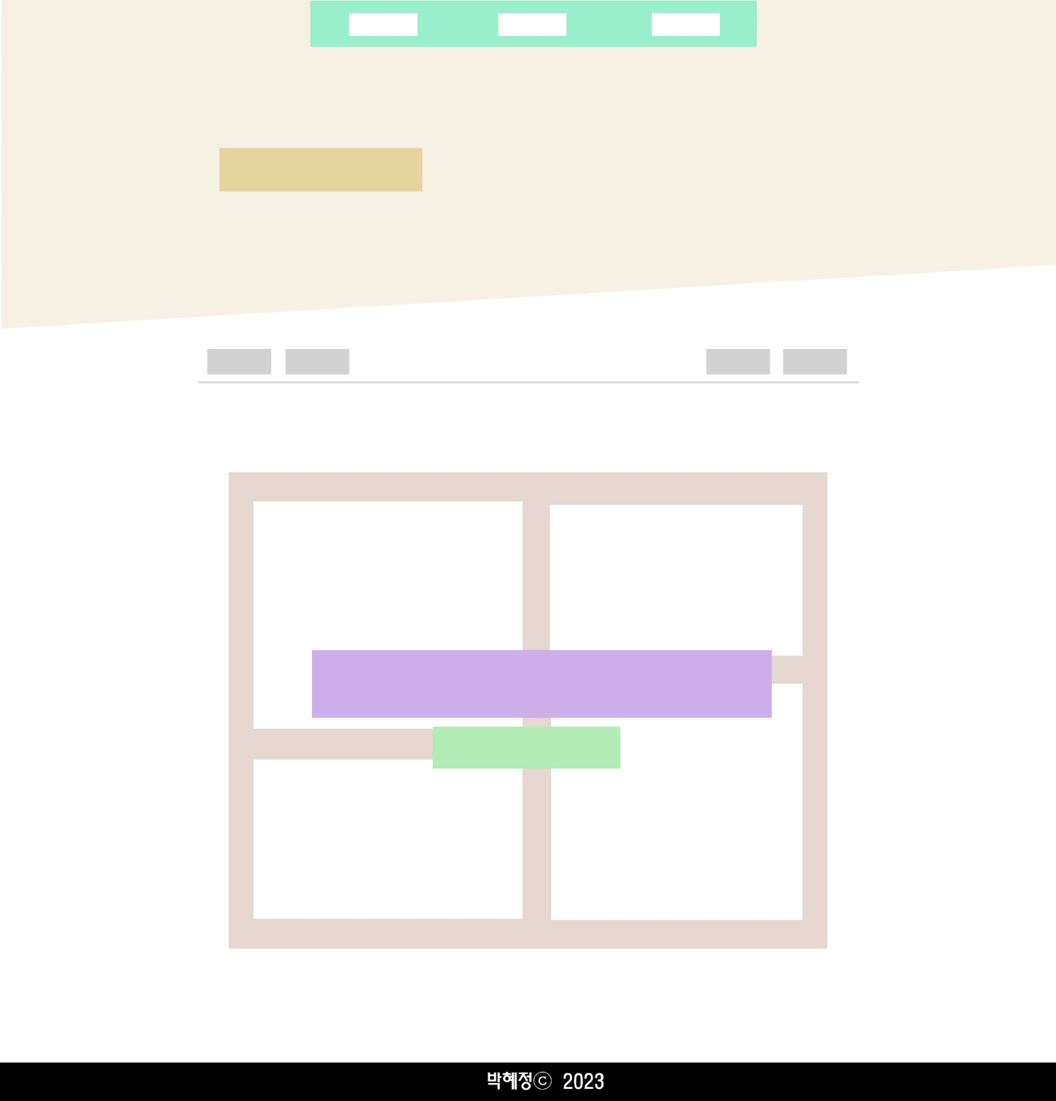
메뉴 (about me, portfolio, contact)
레이아웃 구성
– portofolio
프로젝트 했던 사진 나열
클릭 버튼

Slide 7
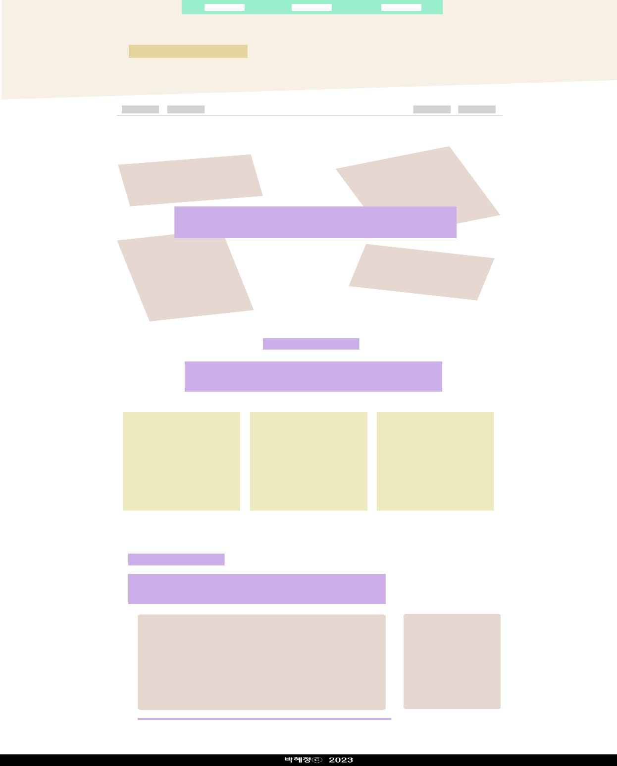
레이아웃 구성
– portfolio_click
프로젝트 했던 사진 나열
만들었던 앱 화면 별로 나열
홈페이지 나열

Slide 8
레이아웃-main 효과
마우스를 올리면 회전, 마우스를 안 올리면 회전 안함.
스크롤 내릴 때 위에는 오른쪽에서, 아래쪽은 왼쪽에서 나타난다.

Slide 9
레이아웃-
about me 효과
이전으로 돌아갈 수 있는 버튼
보유 스킬 숙련도를 마우스를 올리면 보이게 or 처음부터 한번에 보여주고 사라지기
스크롤 내릴 때
천천히 하나씩 생기기
Page folding처럼 스크롤을 내릴 때 이력서가 접혀 있던게 펼쳐지게 (3)

Slide 10
레이아웃-
portfolio 효과
이미지에 마우스를 올리면 흑백이었던 이미지가 색이 나오면서 약간 가운데로 움직이기
클릭을 누르면 이미지 펼쳐지기

Slide 11
레이아웃-
Portfolio_Click 효과
클릭을 누르면 이미지 펼쳐지기
스크롤을 내리기 전에는 앱이 하나로 보였는데 내리면 펼쳐지기
스크롤을내리면 홈페이지 화면이 내려가게, 그다음으로 넘어가면 설명도 바뀌게(이미지 슬라이드)

